Slide 1


LỚP
10
ĐẠI SỐ
Chương 2: HÀM SỐ BẬC NHẤT VÀ BẬC HAI
Bài : ÔN TẬP CHƯƠNG II
GIẢI BÀI TẬP
BÀI TẬP TRẮC NGHIỆM
Notes:
Hiệu ứng chưa đồng nhất và hợp lí. Nên để khung xuất hiện trước.

Slide 2
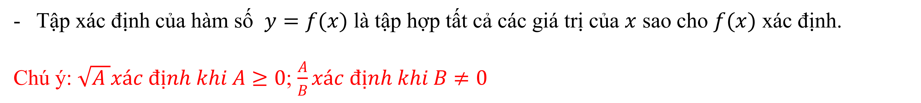
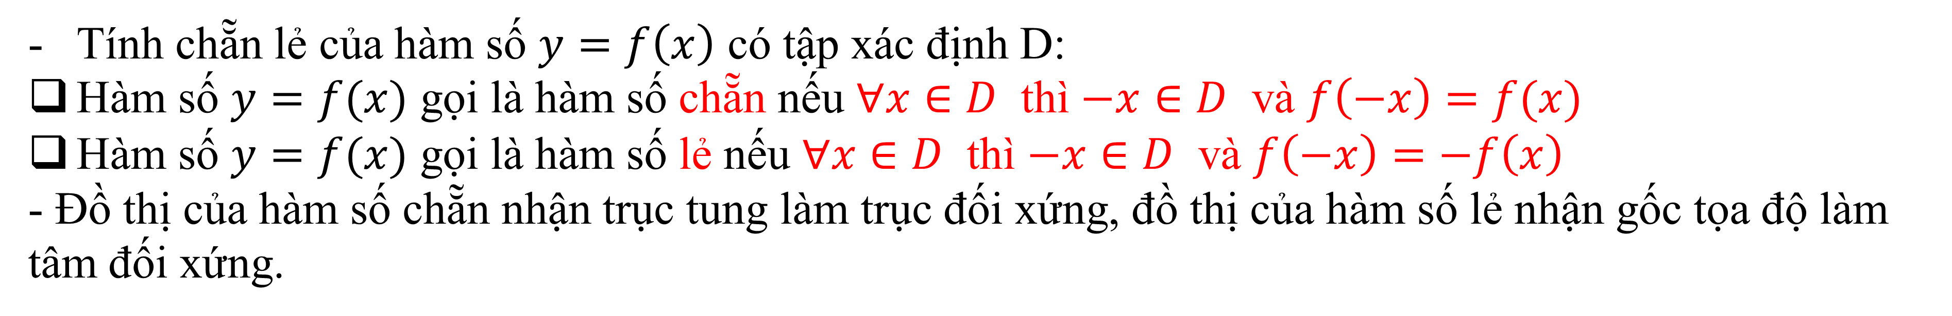
I
HỆ THỐNG LÝ THUYẾT
1
Hàm số (Dạng $y=f(x))$
Tập xác định của hàm số $y=f(x)$ là tập hợp tất cả các giá trị của $x$ sao cho $f(x)$ xác định.
Chú ý: $\sqrt{A }xác định khi A≥0$; $\frac{A}{B}xác định khi B≠0$
Tính chẵn lẻ của hàm số $y=f\left(x\right)$ có tập xác định D:
Hàm số $y=f(x)$ gọi là hàm số chẵn nếu $∀x∈D$ thì $−x∈D$ và $f\left(−x\right)=f(x)$
Hàm số $y=f(x)$ gọi là hàm số lẻ nếu $∀x∈D$ thì $−x∈D$ và $f\left(−x\right)=−f\left(x\right)$
- Đồ thị của hàm số chẵn nhận trục tung làm trục đối xứng, đồ thị của hàm số lẻ nhận gốc tọa độ làm tâm đối xứng.

Slide 3
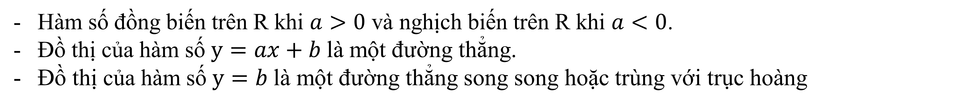
I
HỆ THỐNG LÝ THUYẾT
2
Hàm số $y=ax+b$
Hàm số đồng biến trên R khi $a>0$ và nghịch biến trên R khi $a<0$.
Đồ thị của hàm số $y=ax+b$là một đường thẳng.
Đồ thị của hàm số $y=b$là một đường thẳng song song hoặc trùng với trục hoàng

Slide 4
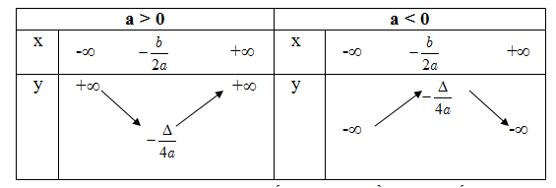

I
HỆ THỐNG LÝ THUYẾT
3
Hàm số bậc 2 (Dạng $y=f\left(x\right)=ax^{2}+bx+c;a≠0)$
TXĐ: $D=R$
Tọa độ đỉnh: $I=\left(−\frac{b}{2a};−\frac{∆}{4a}\right).$
Trục đối xứng $x=−\frac{b}{2a}$.
Bảng biến thiên:
(dựa vào BBT nhận xét các khoảng đông biến, nghịch biến)
- Đồ thị (Parabol) : Bảng giá trị, vẽ đồ thị.

Slide 5
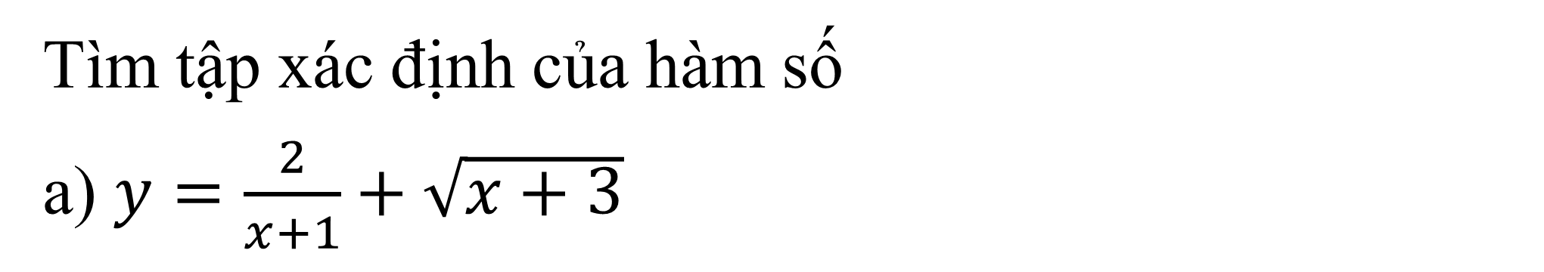
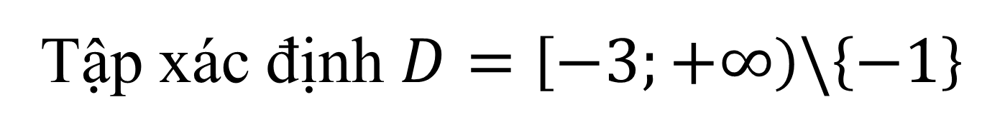
GIẢI BÀI TẬP
Bài 8 trang 50 SGK
Tìm tập xác định của hàm số
a) $y=\frac{2}{x+1}+\sqrt{x+3}$
Bài giải:
Hàm số xác định khi $\left\{\begin{matrix}x+1≠0 \\ x+3≥0\end{matrix}\right.⇔\left\{\begin{matrix}x≠−1 \\ x≥−3\end{matrix}\right.$
Tập xác định $D=\left[−3;+∞\right)\backslash \left\{−1\right\}$
Notes:
.Nên đảo lại tử mẫu giống SGK cho HS dễ theo dõi. Chỗ nhận xét chưa đúng . Phải thay là “ Thương ….” như sách giáo khoa.
Số phức nghịch đảo không được kí hiệu là $z^{−1}$.

Slide 6

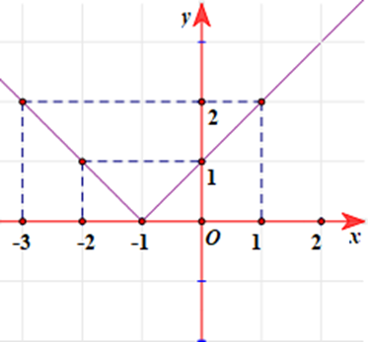

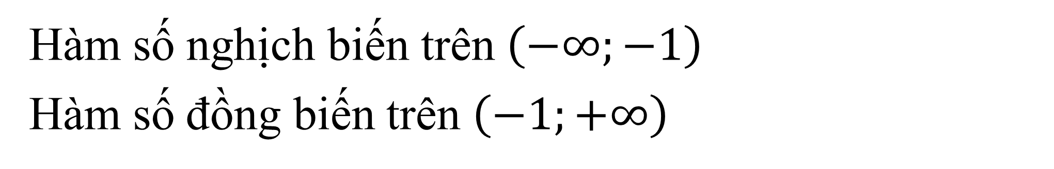
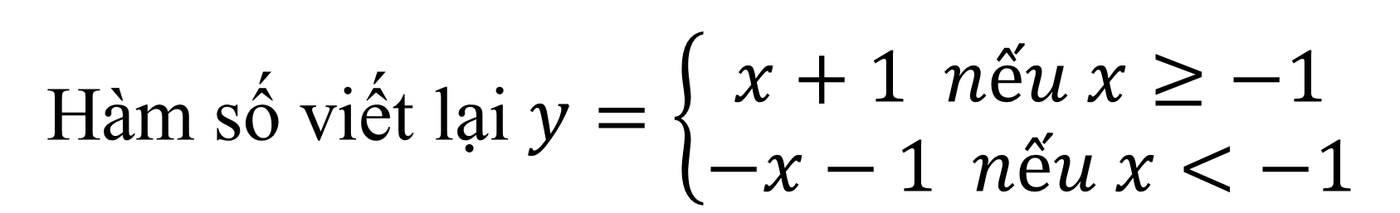
GIẢI BÀI TẬP
Bảng giá trị
Bài 9 trang 50 SGK
d) Xét chiều biến thiên và vẽ đồ thị các hàm số $y=\left|x+1\right|$
Đồ thị
Tập xác định $D=ℝ$
Hàm số viết lại $y=\left\{\begin{matrix}x+1 nếu x≥−1 \\ −x−1 nếu x<−1\end{matrix}\right.$
Bảng biến thiên
Hàm số nghịch biến trên $\left(−∞;−1\right)$
Hàm số đồng biến trên $\left(−1;+∞\right)$
Notes:
.Nên đảo lại tử mẫu giống SGK cho HS dễ theo dõi. Chỗ nhận xét chưa đúng . Phải thay là “ Thương ….” như sách giáo khoa.
Số phức nghịch đảo không được kí hiệu là $z^{−1}$.

Slide 7
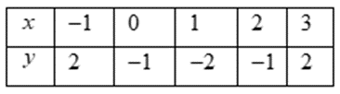
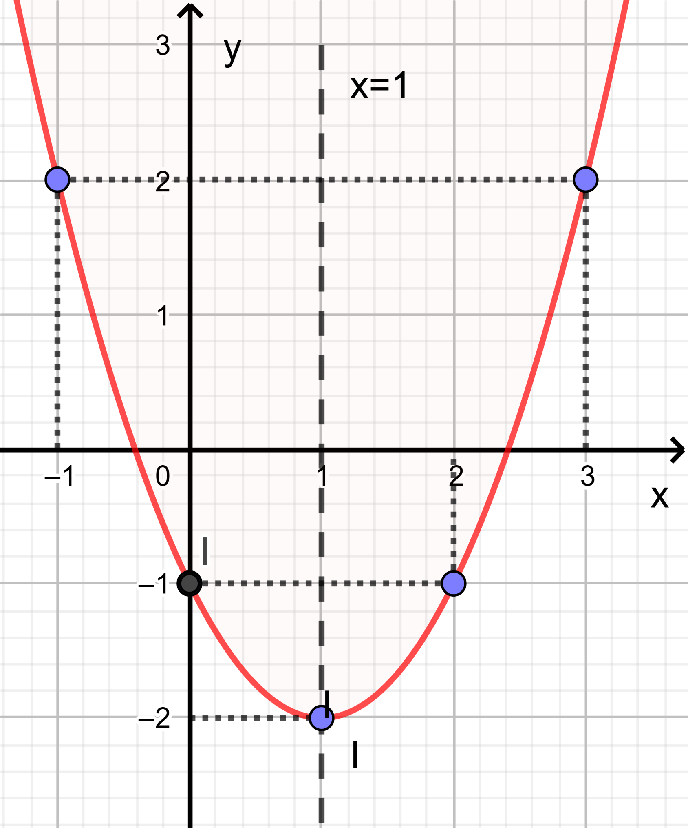
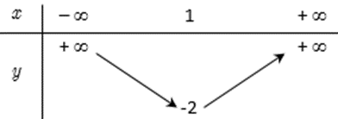
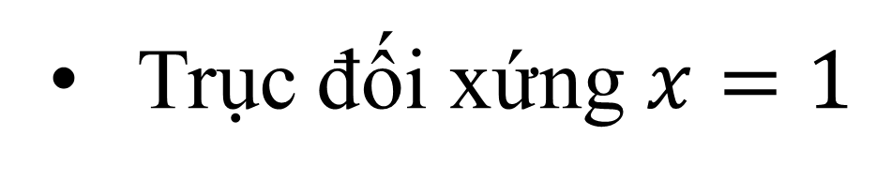
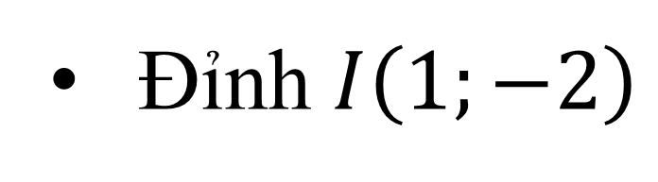

Đồ thị
GIẢI BÀI TẬP
Bảng giá trị
Bài 10 trang 51 SGK
a) Lập bảng biến thiên và vẽ đồ thị hàm số $y=x^{2}−2x−1$
Tập xác định: $D=ℝ$
Đỉnh $I\left(1;−2\right)$
Trục đối xứng $x=1$
Bảng biến thiên: Vì $a=1>0$ nên ta có BBT
Notes:
.Nên đảo lại tử mẫu giống SGK cho HS dễ theo dõi. Chỗ nhận xét chưa đúng . Phải thay là “ Thương ….” như sách giáo khoa.
Số phức nghịch đảo không được kí hiệu là $z^{−1}$.

Slide 8


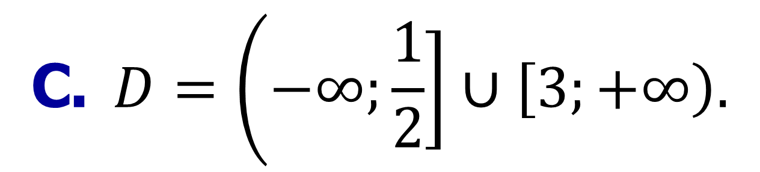

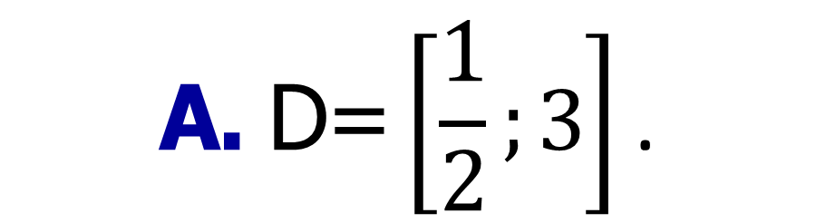
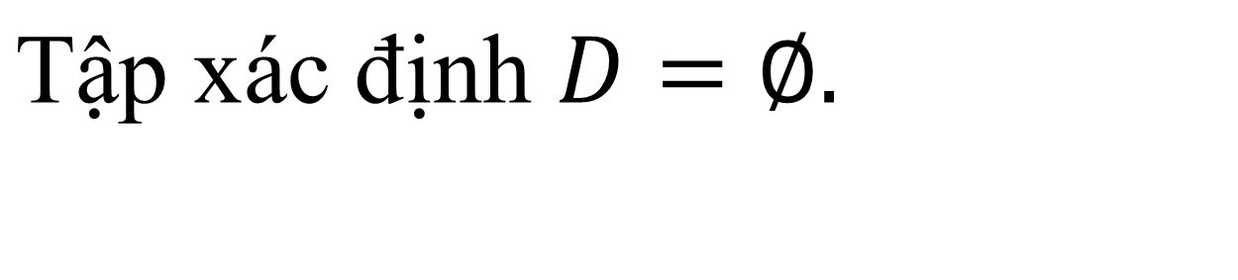
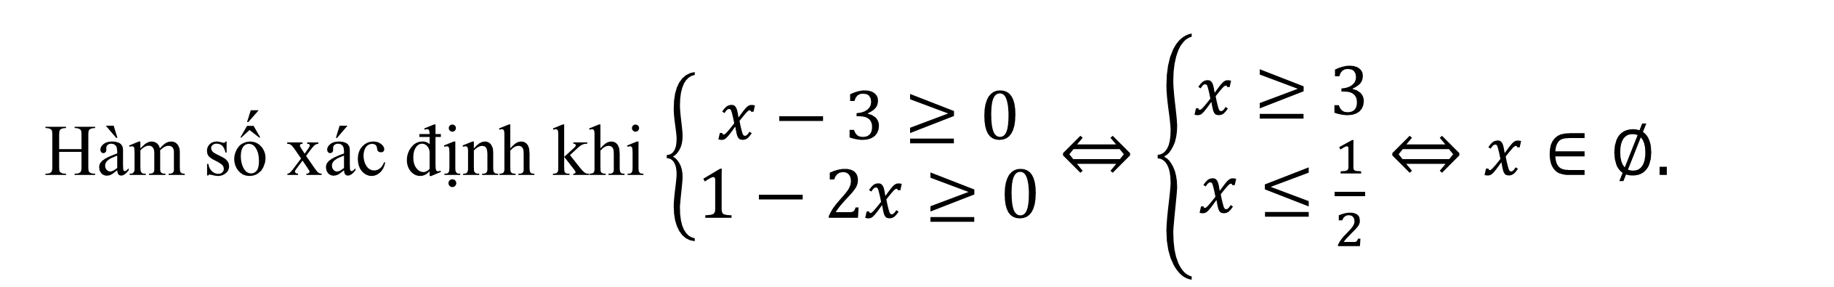
BÀI TẬP TRẮC NGHIỆM
C.
Câu 1.
Tập xác định $D$của hàm số y$=\sqrt{x−3}−\sqrt{1−2x}$ là
$$\text{A}\text{. }\text{D}\text{=}\left[\frac{1}{2};3\right]\text{.}$$
$$\text{C}\text{.} D=\left(−∞;\frac{1}{2}\right]∪\left[3;+∞\right).$$
B
$$\text{D}\text{.} D=ℝ.$$
$$\text{B}\text{.} \text{D}\text{=}∅\text{.}$$
Bài giải
Hàm số xác định khi $\left\{\begin{matrix}x−3≥0 \\ 1−2x≥0\end{matrix}\right.⇔\left\{\begin{matrix}x≥3 \\ x≤\frac{1}{2}\end{matrix}\right.⇔x∈∅.$
$$\text{T}\text{ậ}\text{p} \text{x}\text{á}\text{c}\text{ đị}\text{nh} D=∅.$$
$$\text{Ch}\text{ọ}\text{n} \text{B}\text{.}$$
Notes:
Giữ lại từ các hiệu ứng 4. Các hiệu ứng dùng đồng nhất từ trái sang phải.
Viết $\overline{z}$ sai ở hiệu ứng 5.
Tách hiệu ứng 6 thảnh 2 hiệu ứng.

Slide 9





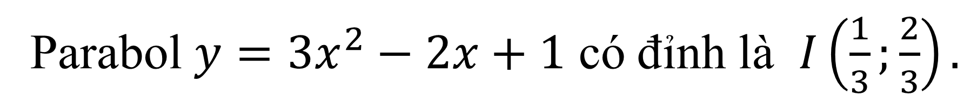
BÀI TẬP TRẮC NGHIỆM
Câu 2.
$$\text{Parabol} y=3x^{2}−2x+1 \text{c}\text{ó đỉ}\text{nh} \text{l}\text{à:}$$
$$\text{A}\text{. }I\left(−\frac{1}{3};\frac{2}{3}\right).$$
$$\text{B}\text{.} I\left(−\frac{1}{3};−\frac{2}{3}\right).$$
$$\text{C}\text{.} I\left(\frac{1}{3};−\frac{2}{3}\right).$$
$$\text{D}\text{.} I\left(\frac{1}{3};\frac{2}{3}\right)\text{.}$$
D
Bài giải
Parabol $y=3x^{2}−2x+1$ có đỉnh là $I\left(\frac{1}{3};\frac{2}{3}\right).$
$$\text{Ch}\text{ọ}\text{n} \text{D}\text{.}$$
Notes:
Giữ lại từ các hiệu ứng 4. Các hiệu ứng dùng đồng nhất từ trái sang phải.
Viết $\overline{z}$ sai ở hiệu ứng 5.
Tách hiệu ứng 6 thảnh 2 hiệu ứng.

